Slide 1
ỦY BAN NHÂN QUẬN 11
TRƯỜNG MẦM NON PHƯỜNG 14
GV: nguyễn La thúy hằng lớp: lá 3
Lĩnh vực phát triển ngôn ngữ
Đề tài
Bé chơi với chữ d, đ

Slide 2

Trò chơi 1:
Nối từ có chữ d, đ vào thẻ chữ tương ứng

Slide 3


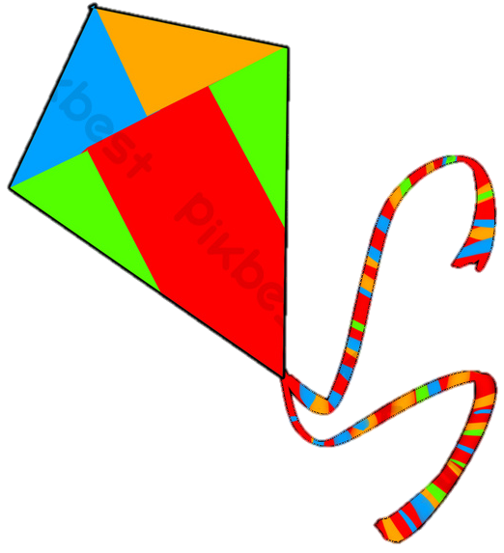

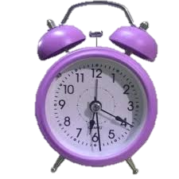
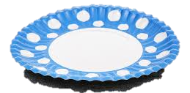
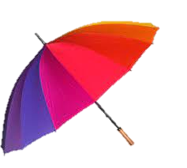
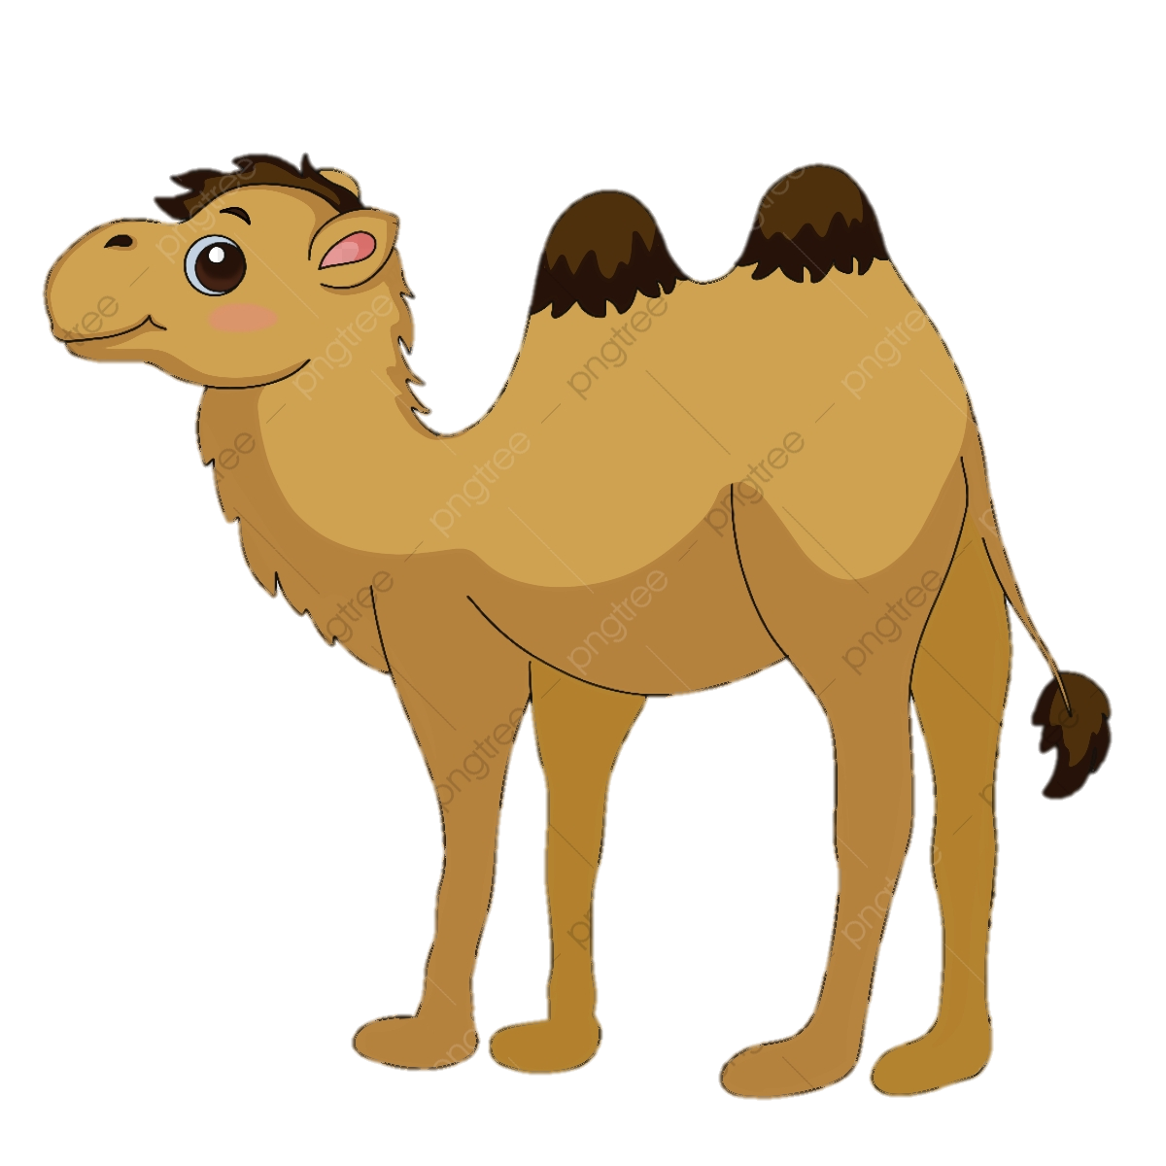
con diều
lồng đèn
d
đồng hồ
cái dĩa
đ
cây dù
lạc đà

Slide 4

Trò chơi 2:
Chữ gì biến mất

Slide 5

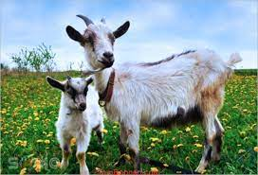
d
con …ê
con dê

Slide 6
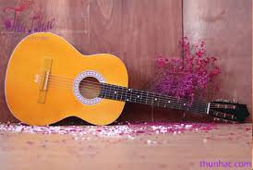
đ
cây …àn
cây đàn

Slide 7
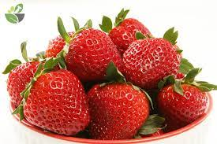
quả dâu
quả …âu
d

Slide 8
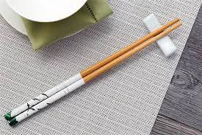
đ
.. ôi ..ũa
đ
đôi đũa

Slide 9

Trò chơi 3:
Tai ai thính

Slide 10

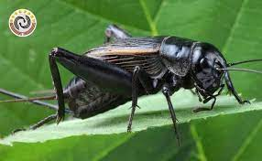
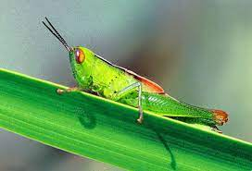
Tìm từ có chữ “d”
con dế
con cào cào

Slide 11
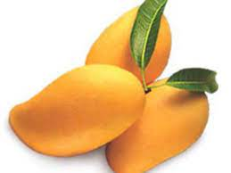
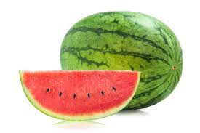
Tìm từ có chữ “d”
quả xoài
quả dưa hấu

Slide 12
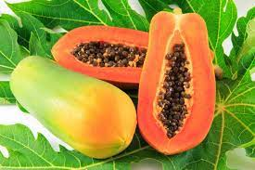
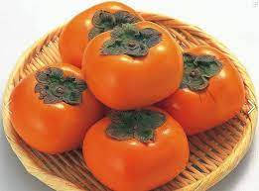
Tìm từ có chữ “đ”
quả đu đủ
quả hồng

Slide 13
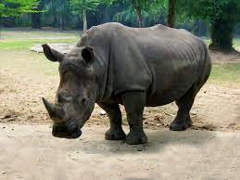
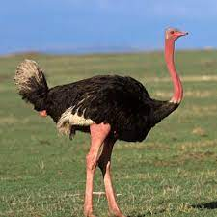
Tìm từ có chữ “đ”
con tê giác
Con đà điểu

